Slide 1
Sáttamiðlun og barnalögin

Slide 2
Tilurð sáttamiðlunar í barnalögum
Skipuð nefnd á vegum dómsmálaráðherra árið 1997
Tilraunaverkefni sett af stað við embætti sýslumannsins í RVK árið 1999 til að aðstoða foreldra við að leysa sjálfir úr ágreiningi
1. janúar 2013 tóku ný barnalög gildi
Þar kom fram ný grein (33. gr. a.) þar sem kveðið var á skyldu í sáttameðferð.
Eina lögbundna sáttamiðlunin hér á landi – senn sem komið er :)

Slide 3
33. gr. a. barnalaga
33. gr. a. Sáttameðferð
  Áður en krafist er úrskurðar eða höfðað mál um forsjá, lögheimili, umgengni, dagsektir eða aðför, er foreldrum skylt að leita sátta samkvæmt þessari grein.
  Sýslumaður skal bjóða aðilum … sáttameðferð en aðilar geta einnig leitað til annarra sem hafa sérþekkingu í sáttameðferð og málefnum barna.
  Markmið með sáttameðferð er að hjálpa foreldrum að gera samning um þá lausn máls sem er barni fyrir bestu. Foreldrar skulu sjálfir mæta á þá sáttafundi sem sáttamaður boðar til …
  Sáttamaður skal gæta þess að vera hlutlaus í máli og leitast við að draga fram þá hagsmuni sem leitt getur til þess að máli verði lokið með sátt.

Slide 4
33. gr. a. barnalaga frh.
Ef foreldrum tekst ekki að gera samning gefur sáttamaður út vottorð um sáttameðferð. Heimilt er að gefa út vottorð um sáttameðferð ef foreldrar mæta ekki á sáttafund eftir að hafa fengið kvaðningu tvívegis.
Í vottorði um sáttameðferð skal gera grein fyrir því hvernig sáttameðferð fór fram, helstu ágreiningsatriðum, afstöðu aðila og sjónarmiðum barns nema það sé talið ganga gegn hagsmunum barnsins. Þeim sem sinnir sáttameðferð er skylt að gæta þagmælsku um atriði er hann fær vitneskju um í starfi sínu eða vegna starfs síns og leynt skulu fara skv. 18. gr. laga um réttindi og skyldur starfsmanna ríkisins. Brot á þagnarskyldu varðar refsingu skv. XIV kafla alm. hegningarlaga.

Slide 5
Reglur um sáttameðferð
11. gr. Hver veitir sáttameðferð
  Sáttamaður skal hafa lokið háskólaprófi til starfsréttinda í lögfræði, sálfræði, félagsráðgjöf eða sambærilegum greinum og hafa unnið að lágmarki í tvö ár við meðferð mála þar sem reynir beint á hagsmuni barna og/eða foreldra.
  Sáttamaður skal hafa menntað sig sérstaklega á sviði sáttameðferðar eða sáttamiðlunar eða hafa umtalsverða starfsreynslu á sviði sáttameðferðar, sáttamiðlunar eða fjölskyldumeðferðar. Þá skal sáttamaður hafa haldgóða þekkingu á ákvæðum barnalaga og þeim helstu álitaefnum sem reynir á við túlkun þeirra.

Slide 6
Reglur um sáttameðferð
12. gr. Almennt um framkvæmd sáttameðferðar
  Sáttamaður boðar foreldra með hæfilegum fyrirvara og ákv. í samráði við foreldra hversu lengi sáttafundur varir.
  Foreldrum skylt að mæta sjálfir á sáttafund - einnig hægt að notast við fjarfundabúnað.
  Foreldrar mæta saman á sáttafund - einnig hægt að hafa fundi í sitt hvoru lagi.
  Sáttamaður skal gera foreldrum grein fyrir markmiðum, umfangi og framkvæmd sáttameðferðar og afleiðingum þess ef ekki næst sátt.
  Sáttamaður skal aðstoða foreldra við að afmarka í hverju ágreiningur liggur
  Sáttamaður ákv. í samráði við foreldra hversu langt á milli funda skal líða. Sáttameðferð skal þó að jafnaði ekki taka lengri tíma en 6 mánuði og aldrei standa lengur en 12 mánuði frá því að tekin er ákvörðun um að hefja hana.

Slide 7
Reglur um sáttameðferð
20. gr. Hæfi annarra sáttamanna
  Allir þeir sem bjóða foreldrum sáttameðferð skv. þessum kafla skulu uppfylla skilyrði 11. gr.
  Sá sem veitt hefur öðru foreldri, báðum foreldrum, barni þeirra eða nánustu fjölskyldumeðlimum ráðgjöf, greiningu eða meðferð getur einungis sinnt sáttameðferð skv. ákvæðum barnalaga ef báðir foreldrar samþykkja.

Slide 8
Reglur um sáttamiðlun
21. gr. Umfang og framkvæmd sáttameðferðar á vegum annarra en sýslumanns.
  Sáttamaður sem starfar skv. ákvæðum 5. kafla skal ekki veita sáttameðferð ef þegar er verið að veita hana á vegum sýslumanns. Þá skal sáttamaður … hætta sáttameðferð ef annað eða báðir foreldrar leita til sýslumanns með beiðni um sáttameðferð.
  Sáttamanni ber að afmarka í samráði við foreldra hvenær sáttameðferð hefst og halda henni aðgreindri frá annari aðstoð eða meðferð, ef það á við. Sáttamaður getur, með samþykki beggja foreldra, boðið frekari sáttameðferð en gert er ráð fyrir í 17. gr.
  Foreldrum er skylt að mæta sjálfir á þá sáttafundi sem sáttamaður boðar til. Að öðru leyti getur sáttamaður, með samþykki beggja foreldra, vikið frá ákvæði 12. gr. um framkvæmd sáttameðferðar ef sérstök ástæða þykir til.

Slide 9
Dómur Héraðsdóms Reykjaness
“Með hliðsjón af framangreindu þykir ljóst, bæði af orðalagi 1. mgr. 33. gr. a. barnalaga og ummælum í greinargerð, að það sé ófrávíkjanlegt skilyrði laganna að foreldrar undirgangist sáttameðferð áður en mál er höfðað. Þykir vilji löggjafans í þessum efnum koma skýrt fram í athugasemdum með frumvarpi því sem varð að áðurnefndum breytingalögum við barnalögin…”

Slide 10
Sáttameðferð hjá sýslumanni
Hæfniskröfur sáttamiðlara
  Háskólapróf, t.d. lögfræði, sálfræði, félagsráðgjöf eða sambærilegum greinum
  Vinna a.m.k. 2 ár við meðferð mála
  Menntun á sviði sáttamiðlunar eða umtalsverða reynslu
  Haldgóð þekking á ákvæðum barnalaga
Á ekki að vera sami aðili sem sinnir sáttameðferð og úrskurði
Barnamiðuð sáttamiðlun
A.m.k. 1 fundur, sáttamiðlara heimilt að boða 3 til viðbótar. Má bjóða upp á fleiri ef aðilar óska þess og sáttamiðlari telur það þjóna tilgangi – þó ekki fleiri en þrjá til viðbótar.
Sáttameðferðin á ekki að taka lengri tíma en 6 mánuði og aldrei lengur en 12 mánuði frá því ákvörðun var tekin um að hefja hana
Samningur eða sáttavottorð

Slide 11
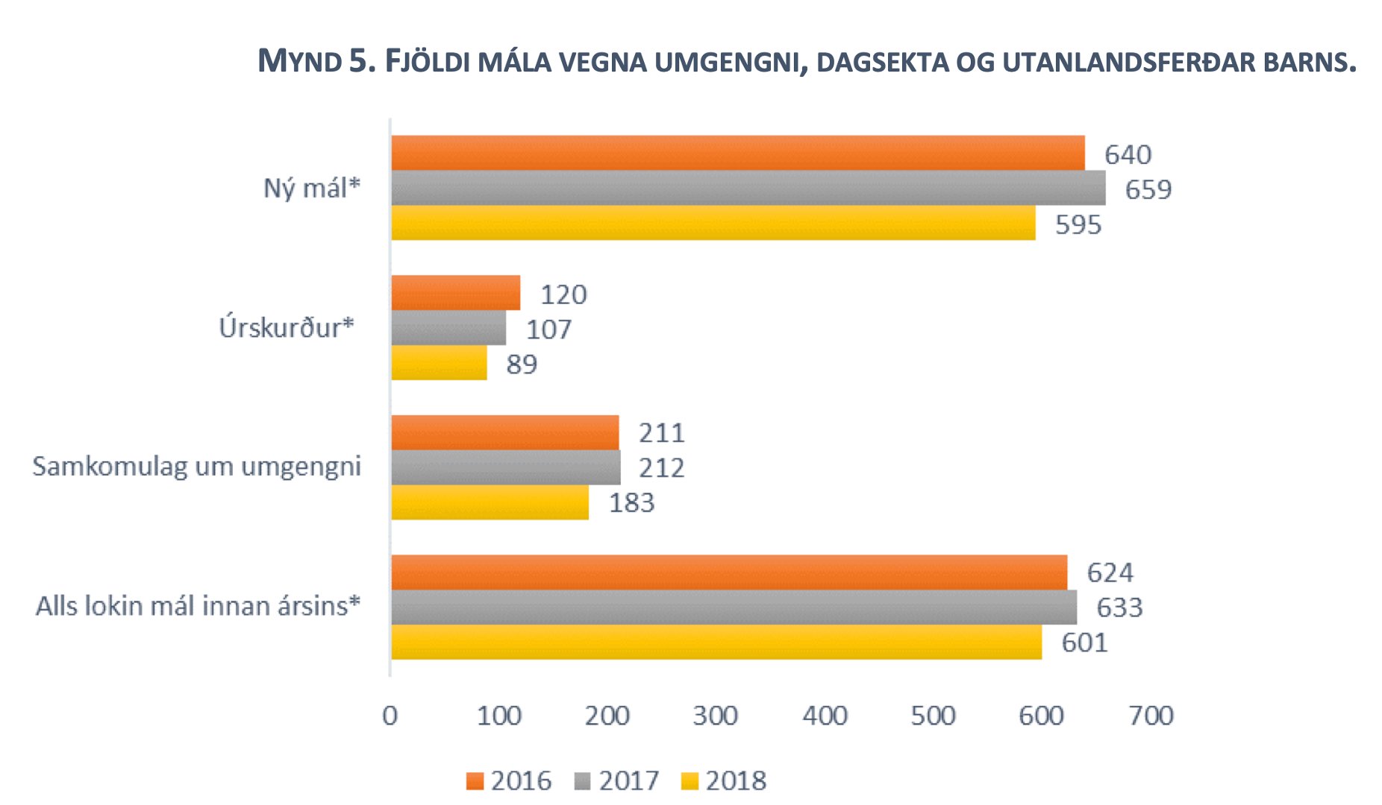

Slide 12
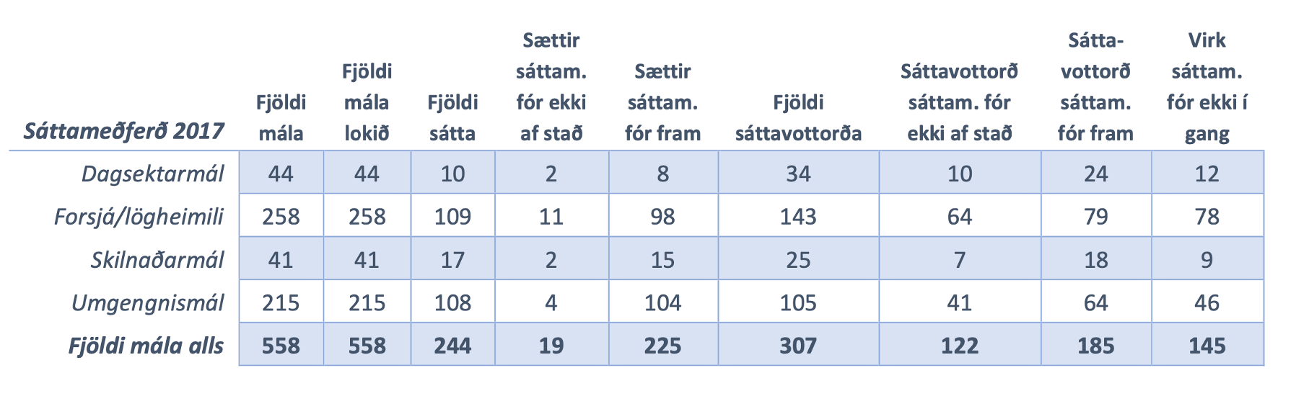

Slide 13
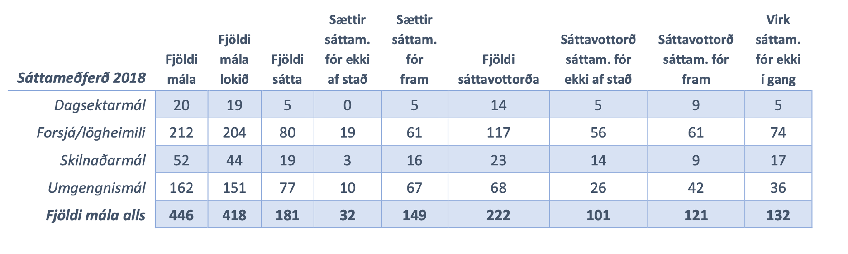

Slide 14
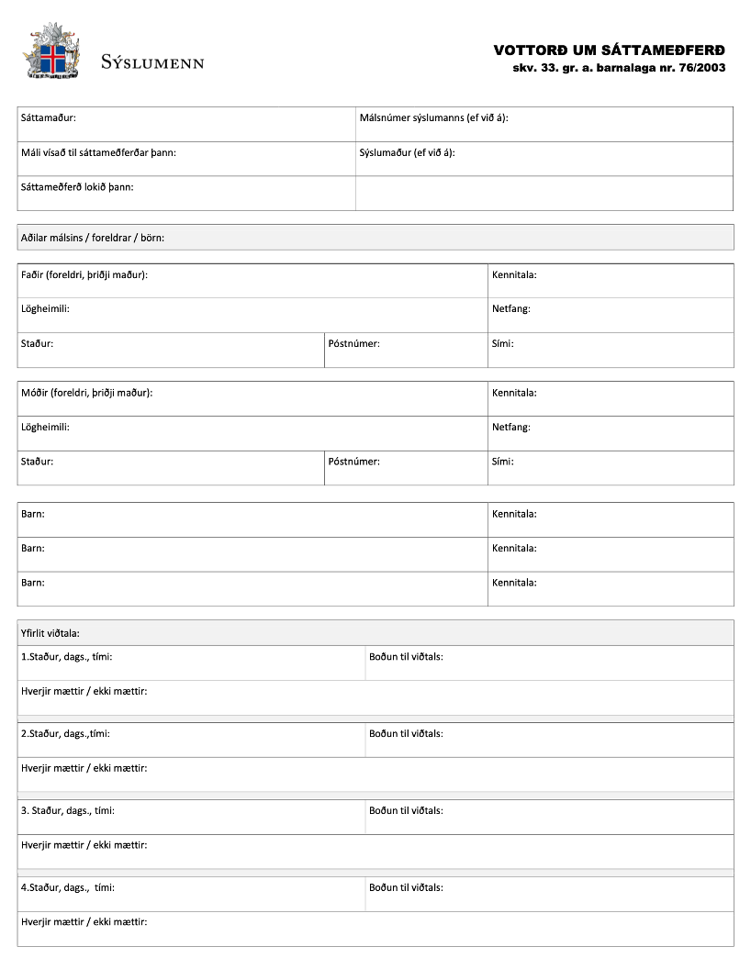
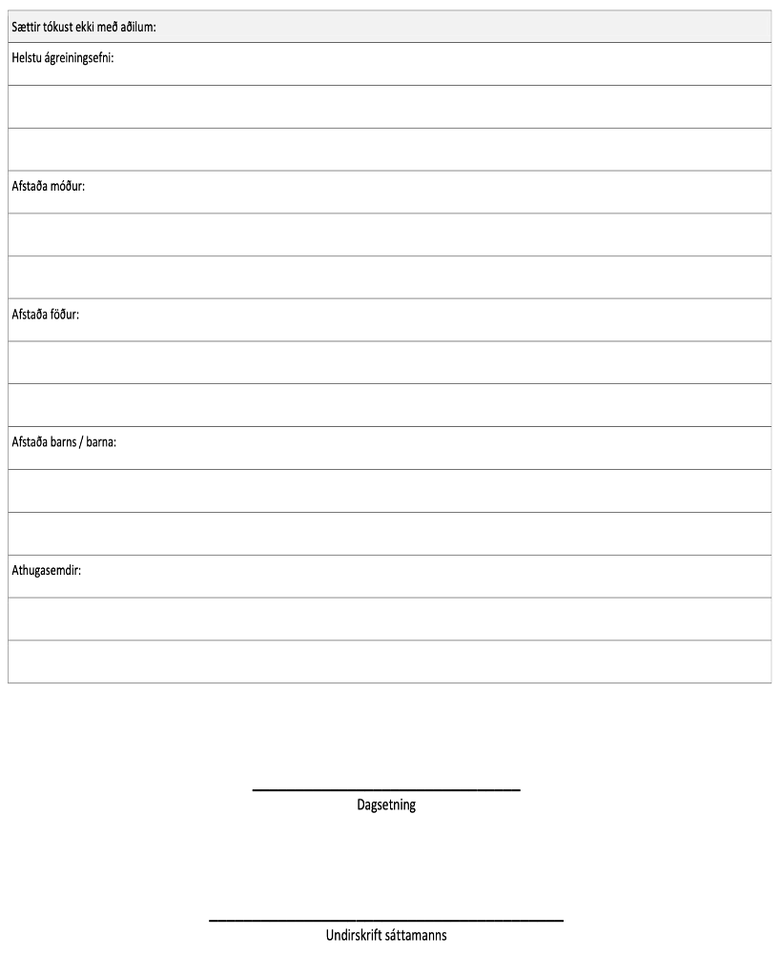

Slide 15
Dómar um sáttavottorð
Hæstiréttur – mál nr. 283/2015
  Staðfesti úrskurð héraðsdóms
  Sáttavottorð lagt fram tók eingöngu til umgengni stefndanda en hvergi vikið að ágreiningi aðila um forsjá.
  Litið svo á að engin sáttameðferð hafi farið fram um þetta atriði og málinu vísað frá dómi.
Landsréttur – mál nr. 758/2018
  Í sáttavottorði kom aðeins fram nafn eldri dóttur aðila og yngri dóttur hvergi getið.
  Dómur gat því ekki fallist á að úrskurða um lögheimili beggja dætra, aðeins þeirrar er getið var um í sáttavottorðinu.

Slide 16
Sáttamiðlun skv. barnalögunum í Noregi
Árið 1993 var lögum breytt þannig að hjónum/sambúðarfólki var gert að undirgangast sáttameðferð til að fá leyfi til skilnaðar/sambúðarslita ef þau ættu barn undir 16 ára aldri.
Foreldrar geta ekki ákveðið í sameiningu að sleppa sáttameðferð þó svo þau séu sammála um fyrirkomulag barnanna.
Sáttavottorð gefið út þegar aðilar hafa mætt í sáttamiðlun í eina klst.
  Gildir í 6 mánuði

Slide 17
Sáttamiðlun skv. barnalögunum í Danmörku
Félag fjölskyldusáttamiðlara – sjálfstætt starfandi
Tilraunaverkefni félagsins og dómstóla
Árið 2007 var foreldrum skylt að fara í sáttamiðlun ef deilur risu um forsjá, búsetu eða umgengni
Undantekningar á skyldu, sé það óþarft eða óviðeigandi

